Slide 1
БЮДЖЕТ ДЛЯ ГРАЖДАН
К ОТЧЕТУ ОБ ИСПОЛНЕНИИ БЮДЖЕТА
МУНИЦИПАЛЬНОГО ОБРАЗОВАНИЯ
УСТЬ-АБАКАНСКИЙ РАЙОН
РЕСПУБЛИКИ ХАКАСИЯ ЗА 2018 ГОД
Подготовлен на основании Решения Совета депутатов
Усть-Абаканского района Республики Хакасия
№ 45 от 25 июня 2019 года
«Об утверждении отчета об исполнении бюджета муниципального образования Усть-Абаканский район
за 2018 год»

Slide 2
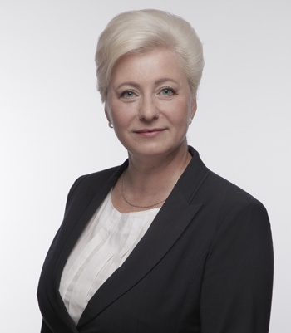
Уважаемые жители!
В целях реализации принципа прозрачности, открытости бюджета и бюджетного процесса и информирования жителей о расходовании средств бюджета Усть-Абаканского района разработан
«Бюджет для граждан».
Данный информационный ресурс познакомит вас с основными положениями отчета об исполнении бюджета муниципального образования Усть-Абаканский район за 2018 год.
Информация в доступной форме знакомит вас с основными
характеристиками бюджета МО Усть-Абаканский район, достигнутыми целями и выполненными задачами, позволит Вам составить представление об источниках формирования доходов бюджета района, направлениях расходования бюджетных средств в 2018 году
«Бюджет для граждан» нацелен на получение обратной связи от
населения, которому интересны проблемы муниципального образования.
Глава Усть-Абаканского района
Е.В. Егорова

Slide 3
Отчет для граждан - это информационный ресурс, содержащий данные об исполнении бюджета за отчетный финансовый год, в доступной для широкого круга заинтересованных пользователей форме.
Отчет - состоит из источников и наборов данных, параметров и композиции элементов отчета муниципального образования на определенный период
(отчетный финансовый год).

Slide 4
Исполнение бюджета
Исполнение бюджета – процесс сбора и учета доходов и осуществление расходов на основе сводной бюджетной росписи и кассового плана.
Исполнение бюджета - это этап бюджетного процесса, который начинается с момента утверждения решения о бюджете и продолжается в течении финансового года. Существуют этапы этого процесса:
исполнение бюджета по доходам - обеспечение своевременного и полного поступления в бюджет налогов, сборов, доходов от использования имущества и других обязательных платежей, в соответствии с утвержденным планом.
исполнение бюджета по расходам - финансирование мероприятий, предусмотренных решением о бюджете, в пределах утвержденных сумм с целью исполнения принятых расходных обязательств.
Годовой отчет об исполнении бюджета предоставляется в Совет депутатов Усть-Абаканского района. По результатам рассмотрения отчета об исполнении бюджета Совет депутатов Усть-Абаканского района принимает решение об его утверждении.

Slide 5
СОДЕРЖАНИЕ
1. Показатели социально-экономического развития
Усть-Абаканского района
2. Основные характеристики бюджета муниципального образования
3. Доходы бюджета муниципального образования
4. Расходы бюджета муниципального образования
5. Инвестиционная политика муниципального образования
6. Муниципальный долг муниципального образования
7. Дополнительная информация

Slide 6
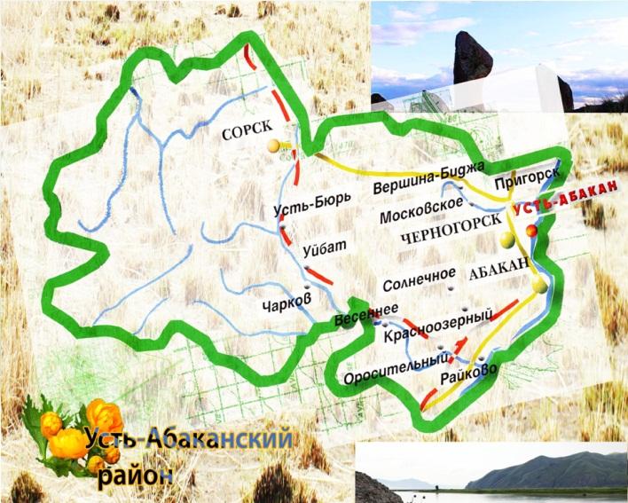
1. Показатели социально-экономического потенциала района
социально-экономическая характеристика района
Площадь 7 520 км²
13 муниципальных образований
38 населенных пунктов
Численность населения – 41 719
Протяженность автомобильных дорог
1 406,6 км
Городское население 36,9 %
Сельское население 63,1 %

Slide 7
Сеть муниципальных учреждений
1. Показатели социально-экономического потенциала района
Администрация района
38 муниципальных учреждений
Совет депутатов
8 детских дошкольных учреждений
2 490 воспитанников
16 школ
4 902 обучающихся
Контрольно-счетная палата
Школа-интернат
154 обучающихся
Спортивная школа
1 540 обучающихся
Коррекционная школа
52 обучающихся
Детская школа искусств
280 обучающихся
Из бюджета МО Усть-Абаканский район
финансируется
47 учреждений
Учреждение
доп. образования детей –
«Усть-Абаканский ЦДО»
2 332 воспитанника
Загородный лагерь
Районный молодёжный ресурсный центр
2 Дома культуры
2 Музея
Централизованная библиотечная система
Редакция Газеты
6 функциональных управлений
Правовая служба

Slide 8
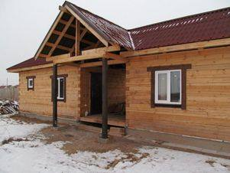
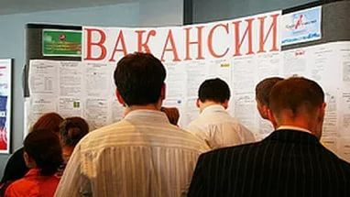
1. Показатели социально-экономического потенциала района
УРОВЕНЬ ЖИЗНИ НАСЕЛЕНИЯ
Показатели | 2017 | 2018
Численность населения, тыс. человек | 41,7 | 41,7
Численность экономически активного населения, тыс. человек | 19,9 | 19,7
Среднемесячная начисленная заработная плата работников, рублей | 26966 | 30799
Ввод в действие жилых домов, тыс.кв.м. | 25,59 | 29,57
Численность безработных, тыс. человек | 310 | 222
Уровень безработицы, % | 1,5 | 1,38
Среднемесячная заработная плата, руб.
Средний размер назначенной трудовой пенсии, руб.
Величина прожиточного минимума(в среднем на душу населения, руб.)

Slide 9
Динамика основных показателей социально-экономического развития Усть-Абаканского района
В результате анализа динамики основных показателей социально-экономического развития Усть-Абаканского района по итогам января-декабря 2018 года были получены следующие результаты:
- объем промышленного производства вырос на 18,8% г/г;
- производство продукции сельского хозяйства снизилось на 14,8% г/г;
- оборот розничной торговли увеличился на 26,8% г/г;
- среднемесячная заработная плата увеличилась на 14,2% г/г;
инвестиции в основной капитал снизились на 43%;
уровень регистрируемой безработицы снизился с 1,5% до 1,38%.

Slide 10
Промышленное производство
Структура промышленного производства 2018 год
Динамика темпов развития промышленного производства, млн.руб.

Slide 11
Основные понятия
2. Основные характеристики бюджета муниципального образования
Бюджет - форма образования и расходования денежных средств, предназначенных для финансового обеспечения задач и функций государства и местного самоуправления.
Доходы бюджета - поступающие в бюджет денежные средства.
Расходы бюджета - выплачиваемые из бюджета денежные средства.
Дефицит бюджета - превышение расходов бюджета над его доходами.
Профицит бюджета - превышение доходов бюджета над его расходами.
Бюджетный кредит – форма финансирования бюджетных расходов, которая предусматривает предоставление средств на возвратной и возмездной основах

Slide 12
2. Основные характеристики бюджета муниципального образования
Доходы
Расходы
Расходы
Доходы
Дефицит
(расходы больше
доходов)
Профицит
(доходы больше
расходов)
При превышении расходов над доходами принимается решение об источниках покрытия дефицита (привлечение кредитов, изменение остатков средств).
При превышении доходов над расходами принимается решение, как их использовать (погашать долг, накапливать остатки, направлять на развитие).

Slide 13
2. Основные характеристики бюджета муниципального образования
млн. руб.
 | План 2018 года | Исполнение 2018 года | Процент исполнения
Доходы | 1 315,4 | 1 225,9 | 93,2
Расходы | 1 331,4 | 1 219,8 | 91,6
Дефицит-/профицит + | -15 984,0 | 6 145,3
Динамика доходов и расходов бюджета
млн. руб.
2016 год
2017 год
2018 год

Slide 14
2. Основные характеристики бюджета муниципального образования
Доходы районного бюджета
Налоговые доходы
Налоговые доходы - поступление от уплаты налогов, установленных Налоговым кодексом Российской Федерации
•налог на доходы физических лиц
•акцизы
•единый налог на вмененный доход
•единый сельскохозяйственный налог
•налог, взимаемый в связи применением патентной системы налогообложения
• госпошлина
Неналоговые доходы –
платежи, установленные законодательством Российской Федерации
•арендная плата за землю
•доходы от использования муниципального имущества
•доходы от реализации муниципального имущества
•плата за негативное воздействие на окружающую среду
•платные услуги от муниципальных учреждений
•доходы от продажи земельных участков
•штрафы за нарушение законодательства РФ
•прочие неналоговые доходы
Безвозмездные поступления
•поступления из республиканского бюджета межбюджетных трансфертов в виде дотаций, субсидий, субвенций и иных межбюджетных трансфертов
•поступление от организаций и граждан (кроме налоговых и не налоговых доходов)

Slide 15
3. Доходы бюджета муниципального образования
Структура доходов бюджета за 2016 – 2018 годы

Slide 16
Поступление в доходы бюджета муниципального образования Усть-Абаканский район за 2018 год
тыс. руб.
Наименование доходов | План | Исполнение на 01.01.2019 г. | Процент исполнения
НАЛОГОВЫЕ ДОХОДЫ в т.ч. | 267 549,3 | 266 027,1 | 99,4
НАЛОГ НА ДОХОДЫ ФИЗИЧЕСКИХ ЛИЦ | 242 827,1 | 240 878,2 | 99,2
НАЛОГИ НА ТОВАРЫ (РАБОТЫ,УСЛУГИ), РЕАЛИЗУЕМЫЕ НА ТЕРРИТОРИИ РОССИЙСКОЙ ФЕДЕРАЦИИ | 12 607,2 | 14 167,9 | 112,4
НАЛОГИ НА СОВОКУПНЫЙ ДОХОД | 7 864,0 | 6 446,8 | 82,0
ГОСУДАРСТВЕННАЯ ПОШЛИНА | 4 251,0 | 4 524,8 | 106,4
Задолженность и перерасчеты по отмененным налогам , сборам и иным обязательным платежам | 0,0 | 9,4 | 0,0
НЕНАЛОГОВЫЕ ДОХОДЫ в т.ч. | 166 850,6 | 146 435,8 | 87,8
ДОХОДЫ ОТ ИСПОЛЬЗОВАНИЯ ИМУЩЕСТВА, НАХОДЯЩЕГОСЯ В ГОСУДАРСТВЕННОЙ И МУНИЦИПАЛЬНОЙ СОБСТВЕНННОСТИ | 136 456,9 | 116 548,0 | 85,4
ПЛАТЕЖИ ПРИ ПОЛЬЗОВАНИИ ПРИРОДНЫМИ РЕСУРСАМИ | 20 212,1 | 19 782,4 | 97,9
ДОХОДЫ ОТ ОКАЗАНИЯ ПЛАТНЫХ УСЛУГ (РАБОТ) И КОМПЕНСАЦИИ ЗАТРАТ ГОСУДАРСТВА | 2 146,3 | 2 131,2 | 99,3
ДОХОДЫ ОТ ПРОДАЖИ МАТЕРИАЛЬНЫХ И НЕМАТЕРИАЛЬНЫХ АКТИВОВ | 6 473,0 | 6 531,8 | 101,0
ШТРАФЫ, САНКЦИИ, ВОЗМЕЩЕНИЕ УЩЕРБА | 1 562,3 | 1 319,8 | 84,5
ПРОЧИЕ НЕНАЛОГОВЫЕ ДОХОДЫ | 0,0 | 122,6 | 0,0
БЕЗВОЗМЕЗДНЫЕ ПОСТУПЛЕНИЯ | 881 022,7 | 813 509,0 | 92,3
БЕЗВОЗМЕЗДНЫЕ ПОСТУПЛЕНИЯ ОТ ДРУГИХ БЮДЖЕТОВ БЮДЖЕТНОЙ СИСИТЕМЫ РОССИЙСКОЙ ФЕДЕРАЦИИ, в т.ч. | 879 196,8 | 813 389,9 | 92,5
ДОТАЦИИ БЮДЖЕТАМ СУБЪЕКТОВ РОССИЙСКОЙ ФЕДЕРАЦИИ И МУНИЦИПАЛЬНЫХ ОБРАЗОВАНИЙ | 19 782,0 | 19 782,0 | 100,0
СУБСИДИИ БЮДЖЕТАМ СУБЪЕКТОВ РОССИЙСКОЙ ФЕДЕРАЦИИ И МУНИЦИПАЛЬНЫХ ОБРАЗОВАНИЙ ( МЕЖБЮДЖЕТНЫЕ СУБСИДИИ) | 155 780,3 | 130 112,5 | 83,5
СУБВЕНЦИИ БЮДЖЕТАМ СУБЪЕКТОВ РОССИЙСКОЙ ФЕДЕРАЦИИ И МУНИЦИПАЛЬНЫХ ОБРАЗОВАНИЙ | 671 475,1 | 631 337,6 | 94,0
ИНЫЕ МЕЖБЮДЖЕТНЫЕ ТРАНСФЕРТЫ | 32 159,4 | 32 157,8 | 100,0
ПРОЧИЕ БЕЗВОЗМЕЗДНЫЕ ПОСТУПЛЕНИЯ | 1 825,9 | 1 163,1 | 99,7
ДОХОДЫ БЮДЖЕТОВ БЮДЖЕТНОЙ СИСТЕМЫ РОССИЙСКОЙ ФЕДЕРАЦИИ ОТ ВОЗВРАТА БЮДЖЕТАМИ БЮДЖЕТНОЙ СИСТЕМЫ РОССИЙСКОЙ ФЕДЕРАЦИИ И ОРГАНИХАЦИЯМИ ОСТАТКОВ СУБСИДИЙ,СУБВЕНЦИЙ И ИНЫХ МЕЖБЮДЖЕТНЫХ ТРАНСФЕРТОВ, ИМЕЮЩИХ ЦЕЛЕВОЕ НАЗНАЧЕНИЕ, ПРОШЛЫХ ЛЕТ | 0,0 | 696,8 | 0,0
ВОЗВРАТ ОСТАТКОВ СУБСИДИЙ, СУБВЕНЦИЙ И ИНЫХ МЕЖБЮДЖЕТНЫХ ТРАНСФЕРТОВ, ИМЕЮЩИХ ЦЕЛЕВОЕ НАЗНАЧЕНИЕ, ПРОШЛЫХ ЛЕТ | 0,0 | -1 740,8 | 0,0
ВСЕГО ДОХОДОВ | 1 315 422,6 | 1 225 971,9 | 93,2

Slide 17
3. Доходы бюджета муниципального образования
Акцизы
Налоги
на совокупный доход
Государственная пошлина
СТРУКТУРА НАЛОГОВЫХ
И НЕНАЛОГОВЫХ ДОХОДОВ
БЮДЖЕТА
2016 год – 6 587,9
2017 год – 6 531,7
2018 год – 6 446,8
2016 год – 4 244,5
2017 год – 4 553,2
2018 год – 4 524,9
2016 год – 15 111,8
2017 год – 13 315,1
2018 год – 14 167,9
Доходы от использования муниципального имущества
2016 год – 20 026,4
2017 год – 111 818,8
2018 год – 116 547,9
Налог на доходы физических лиц
тыс. руб.
Платежи за пользование природными ресурсами
2016 год – 206 313,5
2017 год – 233 230,2
2018 год – 240 878,2
2016 год – 14 256,8
2017 год – 15 012,7
2018 год – 19 782,4
Налоговые и неналоговые доходы (ВСЕГО):
2016 год – 278 875,7
2017 год – 390 083,9
2018 год – 412 463,0
Доходы от продажи материальных и нематериальных активов
2016 год – 8 679,3
2017 год – 3 298,2
2018 год – 6 531,7
Прочие доходы
2016 год – 3 655,5
2017 год – 2 324,1
2018 год – 3 573,6
17

Slide 18
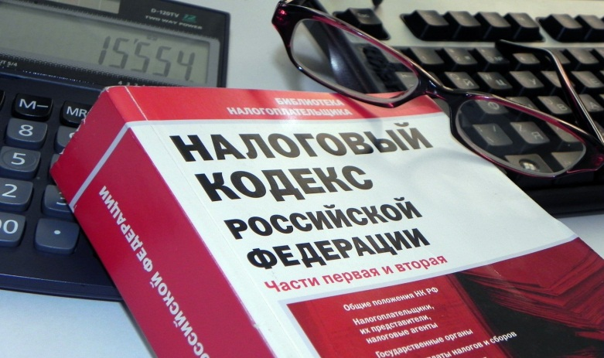
3. Доходы бюджета муниципального образования
Поступления по основным видам налогов за 2018 год
1. Налог на доходы физических лиц
(тыс. руб.)

Slide 19
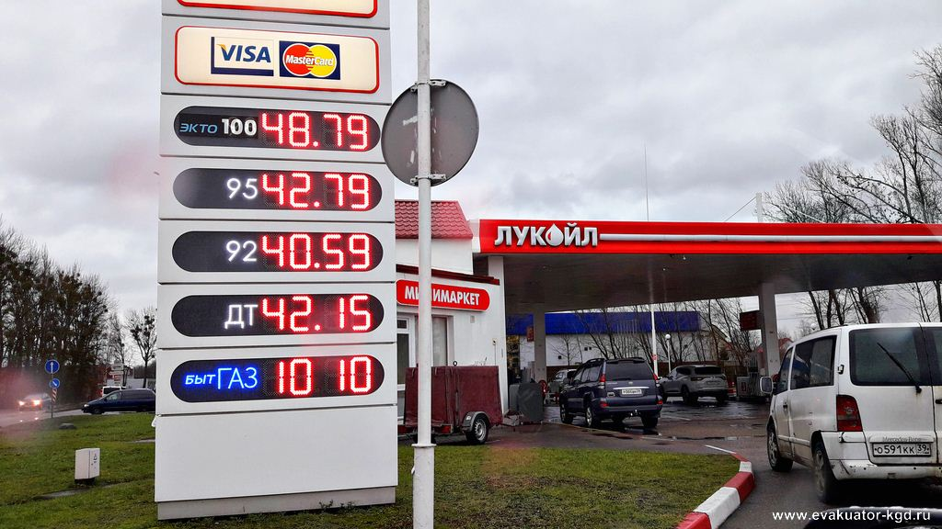
3. Доходы бюджета муниципального образования
2. Акцизы по подакцизным товарам (продукции), производимым на территории РФ
(тыс. руб.)

Slide 20
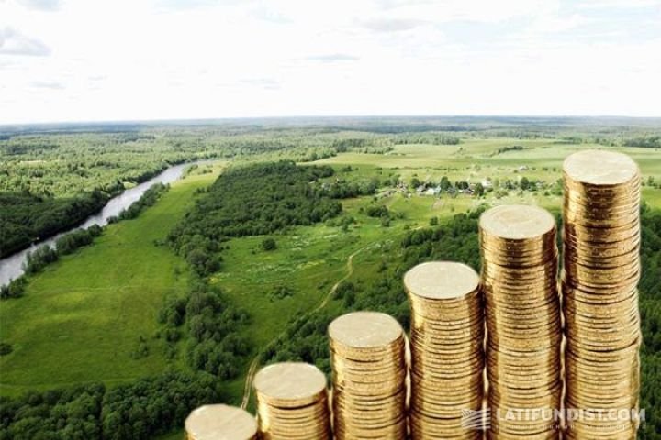
3. Доходы бюджета муниципального образования
3. Доходы от использования имущества находящегося в государственной и муниципальной собственности (тыс. руб.)

Slide 21
3. Доходы бюджета муниципального образования
4. Платежи при пользовании природными ресурсами (тыс. руб.)

Slide 22
3. Доходы бюджета муниципального образования
Динамика налоговых и неналоговых доходов бюджета
Усть-Абаканского района за 2016-2018 годы
396
278
22

Slide 23
3. Доходы бюджета муниципального образования
Структура безвозмездных поступлений от других бюджетов бюджетной системы

Slide 24
4. Расходы бюджета муниципального образования
СТРУКТУРА РАСХОДОВ БЮДЖЕТА
УСТЬ-АБАКАНСКОГО РАЙОНА

Slide 25
4. Расходы бюджета муниципального образования
СТРУКТУРА РАСХОДОВ БЮДЖЕТА УСТЬ-АБАКАНСКОГО РАЙОНА
по функциональной классификации
Наименование расходов | План на 2018 год | Доля в общих расходах | Исполнение за 2018 год | Доля в общих расходах | % исполнения к плану
Общегосударственные вопросы | 68 096,3 | 5,1 | 64 079,3 | 5,3 | 94,1
Национальная оборона | 2 120,0 | 0,2 | 2 120,0 | 0,2 | 100,0
Национальная безопасность и правоохранительная деятельность | 2 612,3 | 0,2 | 2 514,4 | 0,2 | 96,3
Национальная экономика | 108 575,7 | 8,2 | 81 367,5 | 6,7 | 74,9
Жилищно-коммунальное хозяйство | 46 370,5 | 3,5 | 45 103,1 | 3,7 | 97,3
Образование | 865 494,2 | 65,0 | 792 801,9 | 65,0 | 91,6
Культура, искусство и кинематография | 75 878,8 | 5,7 | 71 946,3 | 5,9 | 94,8
Здравоохранение | 418,3 | 0,0 | 417,1 | 0,0 | 99,7
Социальная политика | 75 474,3 | 5,7 | 73 408,4 | 6,0 | 97,3
Спорт и физическая культура | 195,0 | 0,0 | 169,7 | 0,0 | 87,0
Средства массовой информации | 6 222,1 | 0,5 | 5 951,7 | 0,5 | 95,7
Обслуживание государствен- ного и муниципального долга | 22,2 | 0,0 | 20,3 | 0,0 | 0,0
Межбюджетные трансферты | 79 927,0 | 6,0 | 79 927,0 | 6,6 | 100,0
ВСЕГО: | 1 331 406,7 | 100,0 | 1 219 826,7 | 100,0 | 91,6

Slide 26
Исполнение по подразделам классификации расходов бюджета муниципального образования Усть-Абаканский район за 2018 год
4. Расходы бюджета муниципального образования
План | Исполнение
План | Исполнение
01 02 Функционирование высшего должностного лица субъекта Российской Федерации и муниципального образования
тыс. руб.
1 902,8 | 1 808,4
01 03 Функционирование законодательных (представительных) органов государственной власти и представительных органов муниципальных образований
4 646,0 | 4 401,6
0100 Общегосударственные вопросы
01 04 Функционирование Правительства Российской Федерации, высших исполнительных органов государственной власти субъектов Российской Федерации, местных администраций
24 717,2 | 22 847,9
01 06 Обеспечение деятельности финансовых, налоговых и таможенных органов и органов финансового (финансово-бюджетного) надзора
10 441,5 | 10 063,5
01 07 Обеспечение проведения выборов и референдумов
959,4 | 959,4
01 11 Резервные фонды
112,5 | 0,0
01 13 Другие общегосударственные вопросы
25 317,0 | 23 998,5

Slide 27
Исполнение по подразделам классификации расходов бюджета муниципального образования Усть-Абаканский район за 2018 год
4. Расходы бюджета муниципального образования
План | Исполнение
тыс. руб.
0200
Национальная оборона
02 03 Мобилизационная и вневойсковая подготовка
2 120,0 | 2 120,0
0300
Национальная безопасность и правоохранительная деятельность
03 02 Органы внутренних дел
12,0 | 11,1
03 09 Защита населения и территории от чрезвычайных ситуаций природного и техногенного характера, гражданская оборона
1 646,9 | 1 555,4
04 01 Общеэкономические вопросы
7 288,7 | 6 817,9
04 05 Сельское хозяйство и рыболовство
2 373,0 | 1 880,5
0400
Национальная экономика
04 08 Автомобильный транспорт
453,0 | 452,2
04 09 Дорожное хозяйство (дорожные фонды)
95 441,2 | 70 092,6
04 12 Другие вопросы в области национальной экономики
3 019,8 | 2 124,3

Slide 28
Исполнение по подразделам классификации расходов бюджета муниципального образования Усть-Абаканский район за 2018 год
4. Расходы бюджета муниципального образования
План | Исполнение
тыс. руб.
05 01 Жилищное хозяйство
10,0 | 0,0
0500
Жилищно-коммунальное хозяйство
05 02 Коммунальное хозяйство
27 516,4 | 26 615,7
05 03 Благоустройство
10 959,3 | 10 929,3
07 01 Дошкольное образование
159 047,9 | 138 301,7
07 02 Общее образование
615 065,8 | 572 230,7
0700
Образование
07 05 Профессиональная подготовка, переподготовка и повышение квалификации
51,2 | 50,1
07 07 Молодежная политика и оздоровление детей
4 366,4 | 4 126,1
07 09 Другие вопросы в области образования
33 313,3 | 29 659,2

Slide 29
Исполнение по подразделам классификации расходов бюджета муниципального образования Усть-Абаканский район за 2018 год
4. Расходы бюджета муниципального образования
План | Исполнение
тыс. руб.
0800
Культура, кинематография
08 01 Культура
59 397,5 | 56 615,4
08 04 Другие вопросы в области культуры, кинематографии
16 481,3 | 15 331,0
0900
Здравоохранение
09 09 Другие вопросы в области здравоохранения
418,3 | 417,1
10 01 Пенсионное обеспечение
4 603,7 | 4 603,6
10 03 Социальное обеспечение населения
6 146,4 | 5 949,4
1000
Социальная политика
10 04 Охрана семьи и детства
63 603,2 | 61 734,3
10 06 Другие вопросы в области социальной политики
1 121,0 | 1 121,0

Slide 30
Исполнение по подразделам классификации расходов бюджета муниципального образования Усть-Абаканский район за 2018 год
4. Расходы бюджета муниципального образования
План | Исполнение
тыс. руб.
1100
Физическая культура и спорт
1101 Другие вопросы в области культуры, кинематографии
195,0 | 169,7
1200
Средства массовой информации
12 02 Периодическая печать и издательства
6 222,1 | 5 951,7
1300
Обслуживание государственного и муниципального долга
13 01 Обслуживание государственного внутреннего и муниципального долга
22,2 | 20,3
14 01 Дотации на выравнивание бюджетной обеспеченности субъектов Российской Федерации и муниципальных образований
1400
Межбюджетные трансферты общего характера бюджетам субъектов Российской Федерации и муниципальных образований
37 803,0 | 37 803,0
14 03 Прочие межбюджетные трансферты бюджетам общего характера
42 124,0 | 42 124,0
1 331 406,7
1 219 826,7
Всего расходов

Slide 31
4. Расходы бюджета муниципального образования
Доля программных расходов в общем объеме расходов бюджета Усть-Абаканского района в 2018 году
Расходы в рамках муниципальных программ составляют
1 175 461,4 тыс.рублей
Непрограммные расходы
44 366,9 тыс.рублей
Исполнение бюджета в 2018 году осуществлялось в рамках 20 муниципальных программ
Всего расходов
1 219 828,3 тыс. рублей
3,6 %
96,4 %
Муниципальные программы – инструмент для достижения целей путем реализации задач и отдельных мероприятий

Slide 32
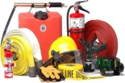
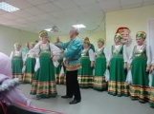
4. Расходы бюджета муниципального образования
Исполнение программной части бюджета
МО Усть-Абаканский район
тыс. руб.
Наименование | План | Исполнение за 2018 год | Процент исполнения
Муниципальная программа «Развитие агропромышленного комплекса Усть-Абаканского района и социальной сферы на селе (2014 - 2020 годы)» | 28 522,0 | 27 095,0 | 95,0
Муниципальная программа«Развитие субъектов малого и среднего предпринимательства в Усть-Абаканском районе на 2014-2020 годы» | 290,0 | 53,4 | 18,4
Муниципальная программа "Развитие образования в Усть-Абаканском районе (2014-2020 годы)" | 853 485,3 | 782 245,7 | 91,7
Муниципальная программа «Защита населения и территорий Усть-Абаканского района от чрезвычайных ситуаций, обеспечение пожарной безопасности и безопасности людей на водных объектах (2014-2020 годы)» | 35 144,0 | 34 718,1 | 98,8
Муниципальная программа «Культура Усть-Абаканского района (2014-2020 годы)» | 73 749,4 | 69 937,0 | 94,8
Муниципальная программа "Развитие физической культуры и спорта в Усть-Абаканском районе (2014 - 2020 годы)" | 1 203,2 | 733,3 | 60,9
Муниципальная программа «Социальная поддержка граждан (2014-2020 годы)» | 80 548,4 | 77 486,0 | 96,2
Муниципальная программа «Доступная среда (2014-2020 годы)» | 390,0 | 390,0 | 100,0
Муниципальная программа «Противодействие незаконному обороту наркотиков, снижение масштабов наркотизации населения в Усть-Абаканском районе (2014-2020 годы)» | 21,0 | 20,9 | 99,7
Муниципальная программа «Обеспечение общественного порядка и противодействие преступности в Усть-Абаканском районе (2014-2020 годы)» | 148,6 | 145,3 | 97,8

Slide 33
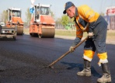
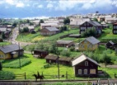
4. Расходы бюджета муниципального образования
Исполнение программной части бюджета
МО Усть-Абаканский район
тыс. руб.
Наименование | План | Исполнение на 01.01.2018 г. | Процент исполнения
Муниципальная программа «Развитие туризма в Усть-Абаканском районе (2014-2020 годы)» | 1 758,9 | 1 649,7 | 93,8
Муниципальная программа "Развитие транспортной системы Усть-Абаканского района (2014-2020 годы)" | 65 894,2 | 40 546,4 | 61,5
Муниципальная программа "Профилактика заболеваний и формирование здорового образа жизни (2014-2020 годы)" | 788,3 | 787,0 | 99,8
Муниципальная программа «Жилище (2014 – 2020 годы)» | 7 774,7 | 7 715,7 | 99,2
Муниципальная программа "Энергосбережение и повышение энергетической эффективности в Усть-Абаканском районе (2014 - 2020 годы)" | 2 970,8 | 2 967,2 | 99,9
Муниципальная программа «Комплексная программа модернизации и реформирования жилищно-коммунального хозяйства в Усть-Абаканском районе (2014 – 2020 годы)» | 18 435,0 | 18 079,5 | 98,1
Муниципальная программа «Развитие торговли в Усть-Абаканском районе (2016-2020 годы)» | 157,9 | 142,9 | 90,5
Муниципальная программа «Развитие муниципального имущества в Усть-Абаканском районе (2016-2020 годы) | 12 746,8 | 11 719,1 | 91,9
Муниципальная программа «Сохранение и развитие малых сел Усть-Абаканского района (2016 - 2020 годы) | 3 244,2 | 3 244,1 | 100,0
Муниципальная программа "Повышение эффективности управления муниципальными финансами Усть-Абаканского района (2016-2020 годы) | 96 875,4 | 95 785,3 | 98,9
ИТОГО: | 1 331 406,7 | 1 219 828,3 | 91,6

Slide 34
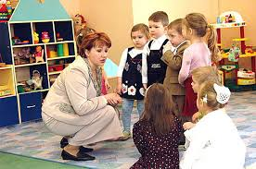
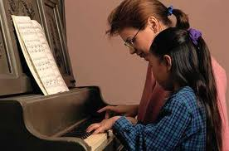
4. Расходы бюджета муниципального образования
"Развитие образования в Усть-Абаканском районе (2014-2020 годы)« – 782 245,7 тыс. руб.
Подпрограмма
«Развитие дошкольного,
начального общего, основного общего, среднего общего образования»
Подпрограмма
«Развитие системы дополнительного образования детей, выявления и поддержки одаренных детей и молодежи»
Подпрограмма
«Патриотическое воспитание граждан»
220,7 тыс. рублей
734 254,5 тыс. рублей
47 770,5 тыс. рублей

Slide 35
4. Расходы бюджета муниципального образования
Динамика расходов на образование за 2016-2018 годы
тыс. руб.
Дошкольное образование Общее образование
Дополнительное образование
Молодежная политика и оздоровление детей Прочие мероприятия

Slide 36
4. Расходы бюджета муниципального образования
Сеть образовательных учреждений, реализующих в районе программу дошкольного образования, в настоящее время включает 8 учреждений.
ДОШКОЛЬНОЕ образование
Численность воспитанников в дошкольных образовательных учреждениях района
Расходы местного бюджета на обеспечение общедоступного и бесплатного дошкольного образования
млн.руб.

Slide 37
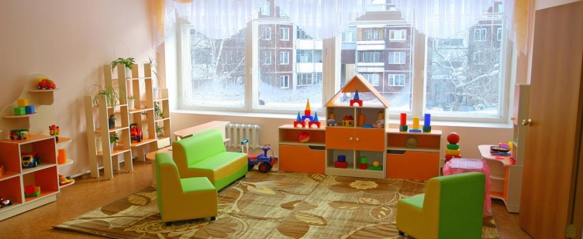
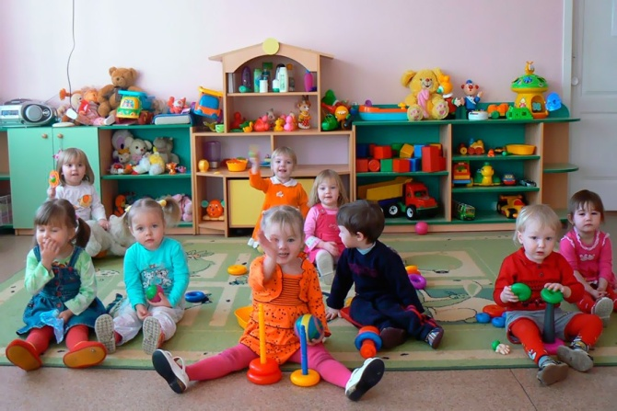
4. Расходы бюджета муниципального образования
Дошкольное образование
На развитие дошкольного образования направлено 2 388,4 тыс. руб., в том числе:
Капитальный ремонт в муниципальных дошкольных учреждениях (Установка противопожарной двери (д/с Ромашка , капитальный ремонт системы видеонаблюдения д/с Рябинушка , капитальный ремонт АУПС - (д/с Рябинушка)) . | 106,6
Мероприятия по развитию дошкольного образования (Обучение по мерам пожарной безопасности -(5 ДОУ); замена оконных блоков д/с Солнышко; устройство приточно-вытяжной системы вентиляции д/с Ласточка; испытание пожарных кранов (4 ДОУ); проверка качества огнезащитной обработки деревянных конструкций (4 ДОУ); спецоценка условий труда (6 ДОУ); приобретение оборудования и инвентаря для пищеблоков (6 ДОУ); Обучение по охране труда д/с Рябинушка; монтаж теплоизоляции д/с Рябинушка; Ремонт освещения д/с Рябинушка , д/с Солнышко, д/с Родничок; приобретение мебели (4 ДОУ); ремонт системы отопления д/с Ласточка, д/с Родничок; ремонт помещений (д/с Звездочка , д/с Аленушка ); ремонт АУПС д/с Солнышко; приобретение оборудования для мед.кабинетов (3 ДОУ); установка противожарных дверей, люков д/с Радуга; ремонт канализации д/с Ласточка. | 2 281,8

Slide 38
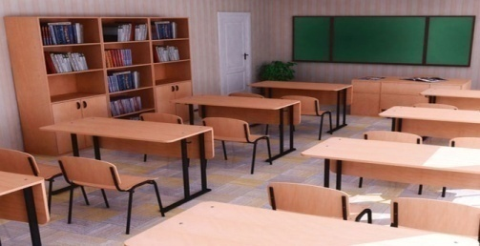
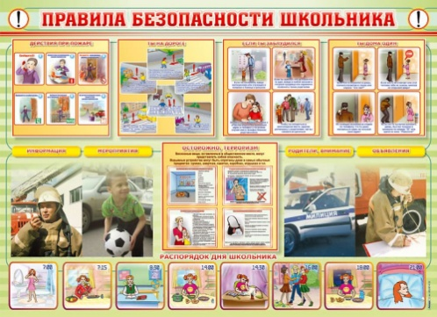
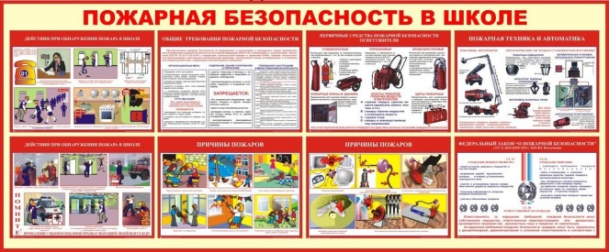
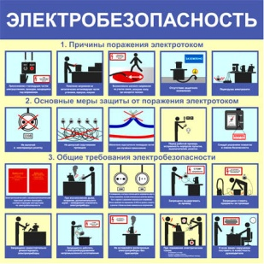
4. Расходы бюджета муниципального образования
Общее образование
На развитие начального общего, основного общего и среднего образования направлено 30 274,7 тыс. руб. ,в том числе:
Создание условия для обеспечения современного качества образования (Определение категории помещения по взрывопожарной опасности (4 ОУ); установка противопожарных дверей, люков (3 ОУ); спец. оценка условий труда (16 ОУ); ремонт освещения, электрооборудования (6 ОУ); ремонт помещений - (Усть-Абаканская СОШ); установка АУПС (В-Биджинская СОШ); ремонт АУПС (Чарковская СОШИ); ремонт канализации (Доможаковская СОШ, Московская СОШ , Солнечная СОШ); испытание пожарных кранов и лестниц,ограждение кровли (9 ОУ); монтаж кондиционера (Райковская СОШ); обучение по мерам пожарной безопасности (17 ОУ); ремонт котельного оборудования (Московская СОШ, Весенненская СОШ); проверка качества огнезащитной обработки деревянных конструкций (12 ОУ; огнезащитная обработка деревянных конструкций кровли ОУ); ремонт спортивного зала (Опытненская СОШ); замена окон (4 ОУ); Санитарная безопасность: приобретение оборудования и инвентаря для мед. кабинетов (4ОУ); санитарная безопасность: приобретение оборудования и инвентаря для пищеблоков (10 ОУ); проект санитарно-защитной зоны водозаборной скважины (Сапоговская СОШ); составление заключения по условиям водоснабжения (Чапаевская ООШ); Приобретение школьной мебели - 1092,0 (7 ОУ); санитарная безопасность: устройство приточно-вытяжной вентиляции в пищеблоке, мастерской (2 ОУ); Антитеррористическая безопасность: установка систем видеонаблюдения (3 ОУ); Обучение по охране труда (8 ОУ); Электробезопасность: обучение и аттестация кочегаров, рабочих по бойлеру для работы в котельных(7 ОУ); приобретение насоса для котельной Весенненская СОШ); приобретение огнетушителей и противопожарных знаков (6 ОУ); ремонт системы отопления (7 ОУ); приобретение строительных материалов для ремонта помещения (Усть-Абаканская СОШ); ремонт сан. узла (Доможаковская СОШ); замена водопроводной трубы (Расцветская СОШ); устройство скважины Красноозерная ООШ; профилактическое испытание электрооборудования (2 ОУ); ремонт трубы дымохода Чапаевская ООШ; поддержка 10 молодых специалистов ; проведение мероприятий). | 8 820,2

Slide 39
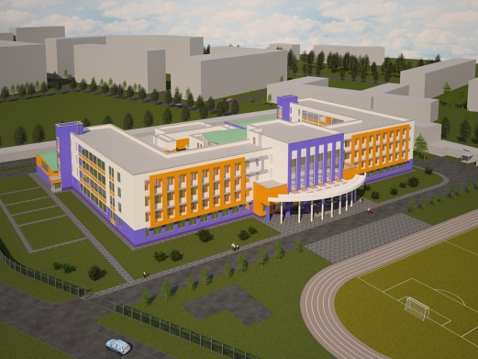
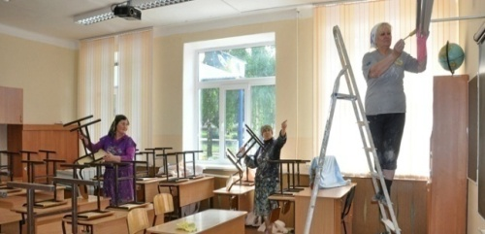
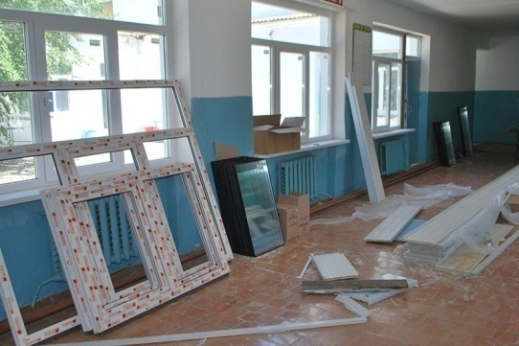
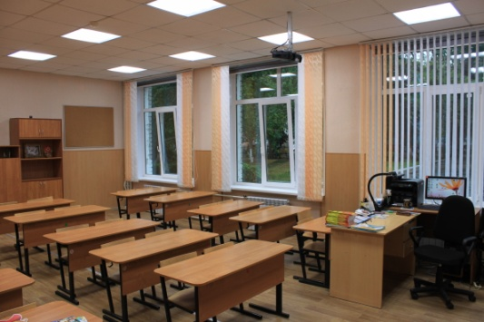
4. Расходы бюджета муниципального образования
Общее образование
Строительство, реконструкция объектов муниципальной собственности, в том числе разработка проектно-сметной документации (ПСД на строительство школы в д. Чапаево; Экспертиза, изыскательные работы в д. Чапаево. | 2 901,8
Капитальный ремонт в муниципальных учреждениях, в том числе проектно-сметная документация (Пожарная безопасность: установка входных, межэтажных, эвакуационных дверей, ремонт АУПС (6 ОУ); капитальный ремонт (замена оконных блоков) Весенненская СОШ в том числе: разработка ПСД; проверка достоверности стоимости ПСД; замена оконных блоков; капитальный ремонт спортивного зала Расцветская СОШ, в том числе: обследование и разработка ПСД ; корректировка ПСД; государственная экспертиза ПСД; проверка достоверности стоимости ПСД; капитальный ремонт здания В-Биджинская СОШ, в том числе: разработка ПСД; проверка достоверности стоимости ПСД; государственная экспертиза ПСД; визуальное обследование и выдача заключения о возмож. проведения кап. ремонта здания; капитальный ремонт кровли Усть-Абаканская СОШ (корпус 1), в том числе: подготовка документов для проверки ПСД -; разработка ПСД ; проверка достоверности ПСД ; гос. экспертиза ПСД ;проведение визуального обследования конструкций перекрытий; капитальный ремонт кровли ). | 9 213,7

Slide 40
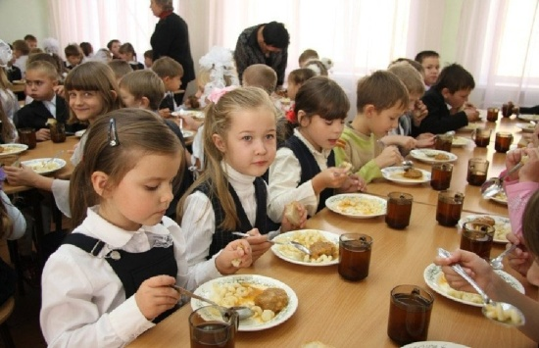
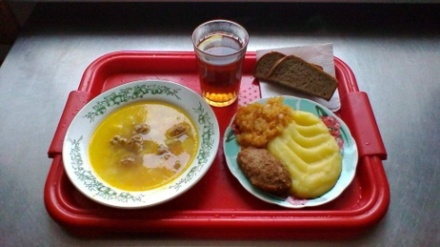
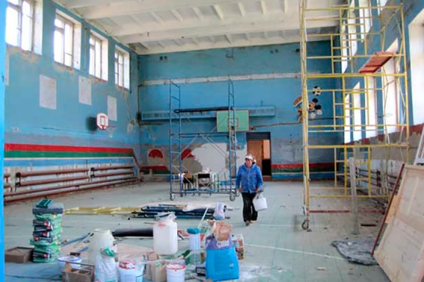
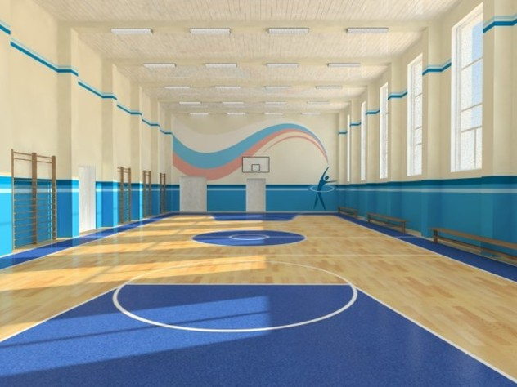
4. Расходы бюджета муниципального образования
Общее образование
Реализация мероприятий по предоставлению школьного питания | 6 839,0
Реализация мероприятий по созданию в общеобразовательных организациях, расположенных в сельской местности условий для занятия физической культурой и спортом (Капитальный ремонт спортивного зала МБОУ "Расцветская СОШ«; приобретение спортивного инвентаря для МБОУ "Расцветская СОШ» | 2 500,0

Slide 41
В системе дополнительного
образования осуществляют
деятельность
3 муниципальных
учреждения
ДОПОЛНИТЕЛЬНОЕ образование
Численность обучающихся
Расходы местного бюджета на обеспечение дополнительного образования
млн.руб.

Slide 42
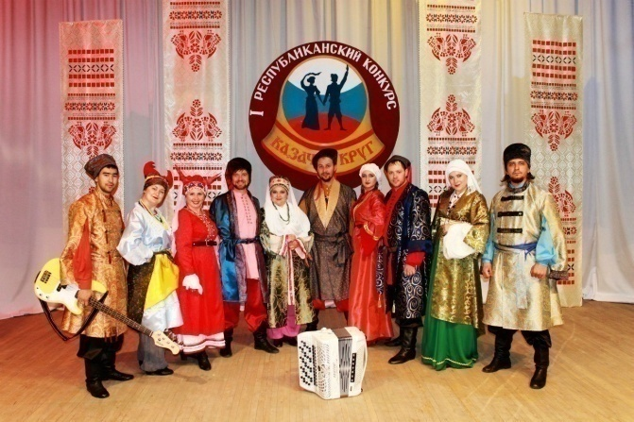
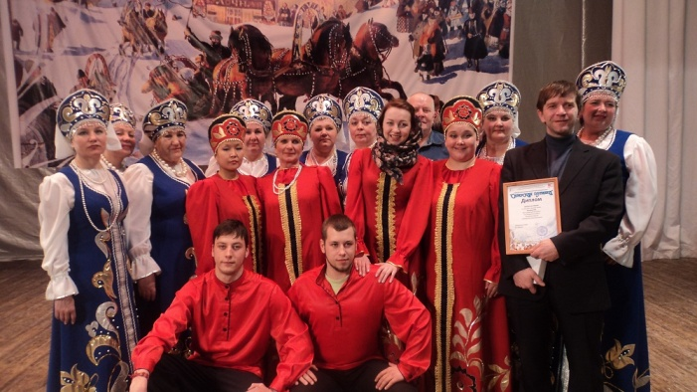
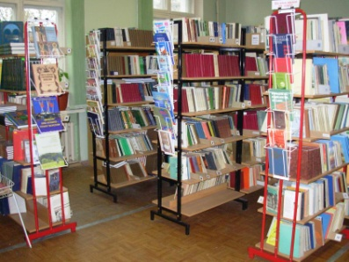
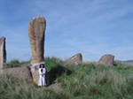
4. Расходы бюджета муниципального образования
Расходы на Культуру
51 756,9 тыс.рублей
Обеспечение деятельности учреждений
культуры – 44 395,2 тыс. рублей
Мероприятия по поддержки и развитию культуры, искусства , сохранение
культурных ценностей – 2 185,3 тыс. рублей (организация и проведение культмассовых мероприятий, укрепление материально-технической базы муниципальных учреждений культуры в том числе приобретение звукового и световое оборудования танцевальных костюмов и обуви, комплектование книжного фонда)
Проведение капитального ремонта в учреждениях культуры – 4 590,5 тыс. рублей
Организация, координация туристической деятельности и продвижения туристического продукта – 70,3 тыс. рублей
Мероприятия в области молодежной политики – 515,6 тыс. рублей

Slide 43
4. Расходы бюджета муниципального образования
Динамика расходов на культуру за 2016-2018 годы
тыс. руб.
Культура
Другие вопросы в области культуры, кинематографии

Slide 44
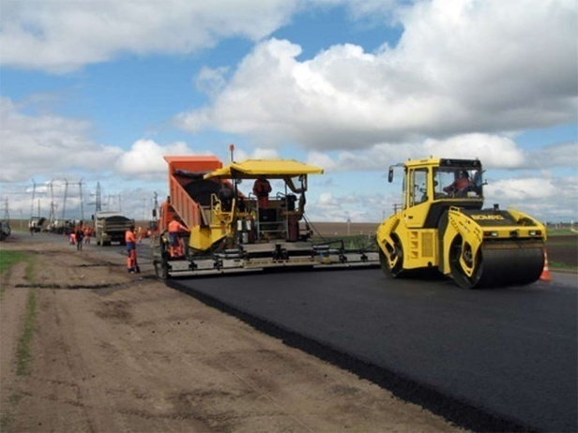
Расходы на дорожное хозяйство в 2018 году
Дорожное хозяйство –
70 092,6 тыс. руб.
Ремонт и установка дорожных знаков на дорогах общего пользования местного значения расположенных вне границ населенных пунктов в границах Усть-Абаканского района; зимнее содержание дорог «Чарков - Ах-Хол - Майский» «Подьезд к а.Бейка»; Ремонт дороги «а.Чарков - а.Ах-Хол - п.Майский» и ремонт моста через реку Бейка; Ремонт дороги подъезд к а.Бейка; Ремонт дороги «с.Зеленое - д.Заря»; Ремонт моста «Подъезд к п.Ильича». Калининский сельсовет - с.Калинино ремонт ул.М.Жукова; д.Чапаево ремонт ул.Мира, ул.Тихая, пер.Тихий, ул.Шолохова; с.Калинино ремонт ул.Маршала Жукова, ул.Ленина, д.Чапаево ул.Кирова. Расцветовский сельсовет - п.Тепличный ремонт ул.Ленина, ул.Солнечная; п.Расцвет ул.Садовая, ул. Микроквартал, ул.Школьная; п.Тепличный ул. Ленина, ул.Солнечная; ямочный ремонт ул. Ленина-ул.Полевая; - ул.Щорса; ул.Калинина;
Усть-Абаканский поссовет - ул .Горная, ул.Некрасова, ул.Подгорный квартал; ул.Пионерская и тротуарная дорожка к МБДОУ ДС "Солнышко"; ул.Октябрьская; ул.Добровольского ул.Партизанская; Доможаковский сельсовет - ул.Набережная.
Проведение неотложных аварийно-восстановительных работ на автомобильных дорогах, разрушенных в пострадавших населенных пунктах Усть-Абаканского района Республики Хакасия - в том числе: Опытненский с/с; Расцветовский с/с; Калининский с/с.

Slide 45
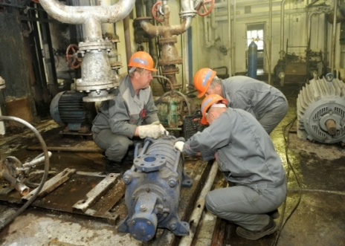
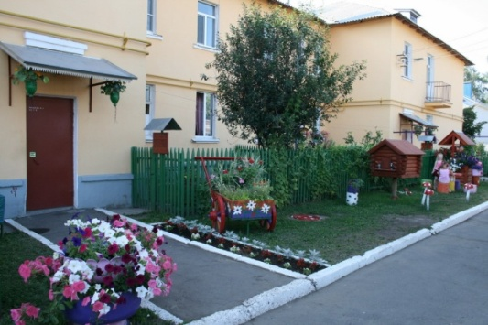
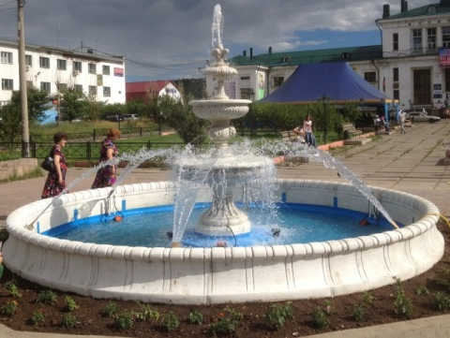
Расходы на жилищно-коммунальное хозяйство в 2018 году
45 103,1 тыс. руб.:
в том числе
капитальный ремонт и модернизация объектов коммунальной инфраструктуры – 11 510,3 тыс.рублей
мероприятия, направленные на энергосбережение и повышение энергетической эффективности –
2 967,2 тыс.рублей
Благоустройство территории района , в т.ч. мероприятия по развитию и сохранению малых сел– 2 255,2 тыс.рублей.
Благоустройство территории района в рамках мероприятия по формированию современной городской среды– 6 661,8 тыс.рублей.

Slide 46
Расходы в области социальной политики в 2018 году
73 408,4 тыс. руб., в т.ч.
Доплата к пенсиям муниципальным служащим – 4 603,6 тыс.руб.
Обеспечение благоустроенным жильем молодых семей и молодых специалистов– 1 053,9тыс. руб.
Обеспечение мер социальной поддержки детей-сирот и детей, оставшихся без попечения родителей – 45 062,8 тыс.руб.
Обеспечение мер социальной поддержки специалистов культуры, проживающих в сельской местности– 456,3 тыс.руб.
Оказание материальной помощи малообеспеченным категориям населения–200,0 тыс.руб.
Компенсация части родительской платы– 3 721,2 тыс.руб.
Предоставление жилых помещений детям-сиротам и детям, оставшимся без попечения родителей, лицам из их числа по договорам найма специализированных жилых помещений–12 950,4 тыс.руб.
Другие вопросы в области социальной политики – 1 121,0 тыс.руб.

Slide 47
4. Расходы бюджета муниципального образования
Межбюджетные трансферты муниципальным образованиям поселений в 2018 году
Всего – 79 927,0 тыс. рублей
На осуществление
переданных государственных полномочий
(субвенции)
2 120,0 т.р.
2,7 %
На решение вопросов
местного значения
(нецелевая финансовая помощь)
(дотации)
На развитие муниципальных образований
(целевая финансовая помощь) (иные межбюджетные трансферты)
42 124,0 т.р.
50,0 %
37 803,0 т.р.
47,3 %

Slide 48
4. Расходы бюджета муниципального образования
Исполнение бюджета МО Усть-Абаканский район по непрограммным расходам за 2018 год
44 366,9 тыс. рублей
Обеспечение деятельности представительного органа муниципального образования
Обеспечение
деятельности Главы
Обеспечение деятельности Контрольно-счетной палаты
1 808,4 тыс. рублей
4 401,6 тыс. рублей
1 237,8 тыс. рублей
Предоставление
субсидий юридическим
лицам из бюджета
Осуществление отдельных государственных полномочий по организации проведения мероприятий по отлову и содержанию безнадзорных животных
Обеспечение деятельности администрации муниципального образования
1 489,5тыс. рублей
21 657,2 тыс. рублей
320,7 тыс. рублей
Обеспечение деятельности "Редакция газеты "Усть-Абаканские известия"
Выполнение прочих обязательств государства
Осуществление первичного воинского учета на территориях, где отсутствуют военные комиссариаты
3 720,5 тыс. рублей
5 951,7 тыс. рублей
Повышение эффективности деятельности
органов местного самоуправления
Проведение выборов
2 120,0 тыс. рублей
959,4 тыс. рублей
700,0 тыс. рублей

Slide 49
Повышение инвестиционной привлекательности
Привлечение инвестиций в экономику муниципального образования является одной из наиболее важных задач, стоящих перед администрациями района и поселений.
В рамках Комплексного инвестиционного плана развития муниципального образования Усть-Абаканский район в 2018г. финансировались 8 объектов инфраструктуры на сумму – 55,999 млн. руб., 8 инвестиционных проектов на общую сумму 598,82 млн. руб., из них:
-4 проекта развития промышленного производства на сумму - 75,520 млн. руб.
№ п/п | Наименование | Факт 2018г.
1 | Строительство линии по производству бентонитовых гранул | 21,561
2 | Строительство III линии сушки (ООО "Бентонит Хакасии") | 40,459
3 | "Создание на базе ООО "КП Стройтехнологии" современного лесопромышленного предприятия" | 1,5
4 | ООО ""Сибирский Пивовар" Гейль А.А. | 12,0
 | Итого: | 75,520

Slide 50
Повышение инвестиционной привлекательности
- 3 проекта сельскохозяйственной направленности и переработки сельскохозяйственной продукции на общую сумму 523 млн. руб.
В результате инвестиционной деятельности в 2018 году реализовано полностью 2 проекта на сумму 16,4 млн. руб. Частично реализовано 6 проектов на сумму 582,42 млн. руб.
№ п/п | Наименование | Факт 2018г.
1 | ООО "Хакасская Баранина" | 500,0
2 | Строительство убойного цеха (с.Весеннее) Гиль В.В. | 18,6
3 | Строительство животноводческой фермы - коровник на 120 голов, катон на 500 голов КФХ Гамидов Ш.Э. (п. Имени Ильича) | 4,4
 | Итого: | 523,0

Slide 51
В 2018 году на объекты коммунальной и инженерной инфраструктуры выделено инвестиций в сумме 62,9 млн. руб., из них на реконструкцию и ремонт дорог 31,1 млн. руб., на капитальные ремонты теплосетей - 8,9 млн. руб., инвестиции вложенные в сферу водоснабжения составили более 15 млн. руб., капитальный ремонт объектов социальной инфраструктуры -7,9 млн. руб.
Повышение инвестиционной привлекательности
№ п/п | Наименование | Факт 2018г.
1 | Капитальные ремонты теплосетей | 4,109
2 | Капитальный ремонт основного и вспомогательного котельного оборудования | 4,799
3 | Строительство водопровода в аале Чарков | 14,800
4 | Строительство павильона для наружного забора воды с точкой заправки пожарных машин с точкой отгрузки ХВС, с.Усть-Бюрский сельсовет | 0,238
5 | Ремонт и реконструкция дорог с.Калинино, д.Чапаево | 31,101
 | Итого | 55,065

Slide 52
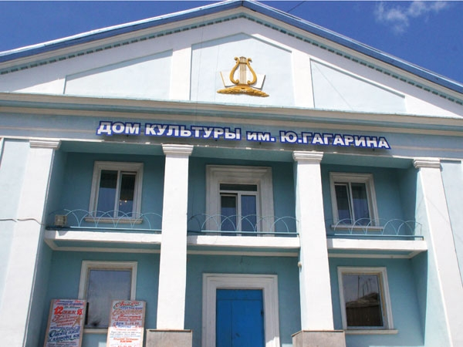
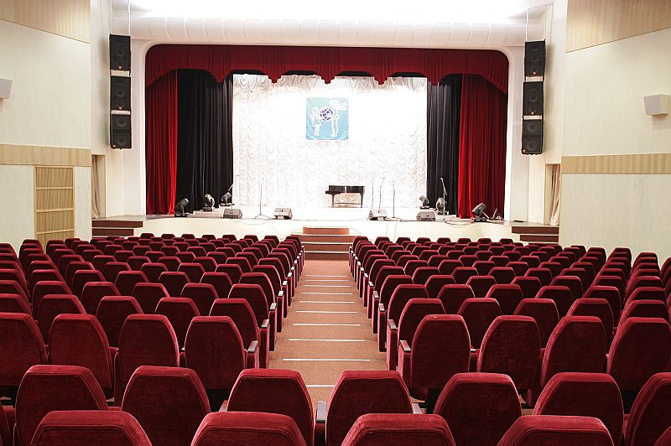
На объекты социальной инфраструктуры в 2018 году затрачено 7,862 млн. рублей.
Повышение инвестиционной привлекательности
№ п/п | Наименование | Факт 2018г.
1 | Разработка ПСД на строительство школы на 250 мест в д. Чапаево | 2,902
2 | Капитальный ремонт ДК Гагарина р.п.Усть-Абакан | 4,960
 | Итого | 7,862

Slide 53
Муниципальный долг
долг
Объем муниципального долга
Расхода на обслуживание муниципального долга
(тыс. руб.)
2017 год | 2018 год
1 277,9 | 20,3

Slide 54
Контактная информация и обратная связь
Брошюра подготовлена Управлением финансов и экономики администрации Усть-Абаканского район РХ
Ответственный исполнитель:
Руководитель УФиЭ администрации Усть-Абаканского района Потылицына Н.А.
Адрес: 655100, Республика Хакасия, р.п. Усть-Абакан, ул. Рабочая 9
Электронная почта : upr.finansov@list.ru
Телефон тел.(390-32)2-00-73, 2-09-39
Режим работы:
Понедельник - пятница с 8:00 до 17:00.
Перерыв с 12:00 до 13:00
Выходные дни: суббота, воскресенье
Интернет сайт: ust-abakan.ru

Slide 55
Спасибо за внимание!

